Slide 1
TRANSNACIONALNI PROJEKT CO-EFFICIENT 29.travnja 2015. Centar za poduzetništvo voditelj projektnog ureda, Tomislav Barbarić

Slide 2
CO-EFFICIENT
Transnacionalni projekt programa MED
Trajanje projekta: 01.01.2013 – 30.06.2015. a ukupna vrijednost projekta iznosi 1.900.500,00 EUR.
SUDJELUJE 5 mediteranskih zemalja Europe: Slovenija, Italija, Španjolska, Francuska i Hrvatska.
Ukupno:10 partnera
Cilj projekta: unaprijediti inovacije i već dostupne tehnologije za energetsku učinkovitost kroz korištenje obnovljivih izvora energije u poslovanju i proizvodnim procesima malih i srednjih poduzeća na mediteranskom području

Slide 3
Zašto mala i srednja poduzeća u projektu CO-EFFICIENT?
U odnosu na velike tvrtke, mala i srednja poduzeća uglavnom sporije usvajaju energetski učinkovita rješenja iz sljedećih razloga:
Nedostatna financijska sredstva
Takva ulaganja smatraju skupim
Nemaju odjele za istraživanje i razvoj
Ne vide dugoročnu korist ulaganja

Slide 4
Zašto mala i srednja poduzeća u projektu CO-EFFICIENT?
Svrha projekta:
stvaranje partnerstva za energetsku učinkovitost koje će povezati MSP sa sektorom istraživanja i razvoja kao i institucijama na području Mediterana kako bi potakli međusobnu suradnju i unijeli tehnološke promjene u području energetske učinkovitosti u poslovanju i proizvodnji.

Slide 5
Partnerski okvir
- Uspostavljen kroz 2 Living Laba(LL):
Što je LL?
- relativno nov pojam u Hrvatskoj
- radi se o inovativnom okruženju u kojem znanstvenici, programeri i krajnji korisnici surađuju oko inovativnih proizvoda, usluga i rješenja te u najkraćem mogućem roku u skladu s potrebama krajnjih korisnika testiraju tu ideju (kroz pilot projekte)

Slide 6
USPOSTAVA LIVING LAB-a
Međunarodni LL ekosustav sastoji od 5 domaćih pilota, koji čine 3-5 MSP-a, 1 znanstveno istraživačka organizacija i 1 udruga ili klaster malih i srednjih poduzeća u svakoj zemlji.
Hrvatski pilot čine:
Palković d.o.o.
Frizer d.o.o.
Vojtek oprema d.o.o.
Tehhno-Filter d.o.o.
Elektrotehnički fakultet u Osijeku
Hrvatska udruga poslodavaca
*prije uspostave pilot projekta u Hrvatskoj prikupili smo podatke vezane uz potrošnju energije za 20-ak MSP kako bi odabrali one koji će sudjelovati u pilotu.

Slide 7
Pilot projekt
Nakon selekcije pilot tvrtki energetski ekspert (ETF u našem pilotu) radi energetske preglede.
Prikupljene podatke koristi zajedno sa ekspertima iz drugih partnerskih zemalja te s njima radi na izradi ANALITIČKOG ALATA

Slide 8
Opći problemi MSP
Ovo su zajednički problemi s kojima se susreću u malim i srednjim poduzećima koje smo uvidjeli nakon energetskih pregleda:
• nesvjesnost ( mala i srednja poduzeća NISU svjesni svojih potencijalnih ušteda)
• niska razina organiziranosti
• visoka potrošnja energije
• zastarjele opreme / tehnologije
Svaka tvrtka je drugačija i ima različit broj zaposlenih, tehnologije i vrste poslovanja, ali gore navedeni problemi su zajednički za većinu njih.

Slide 9
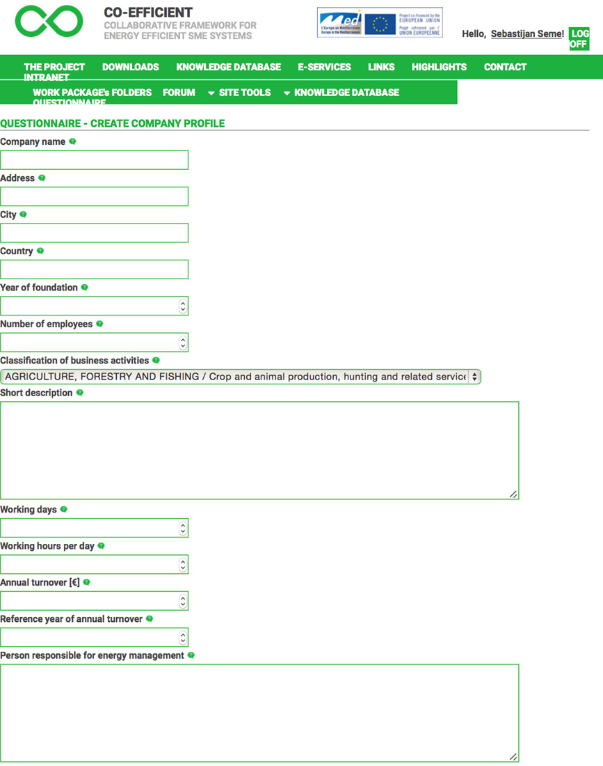
Analitički alat za MSP

Slide 10
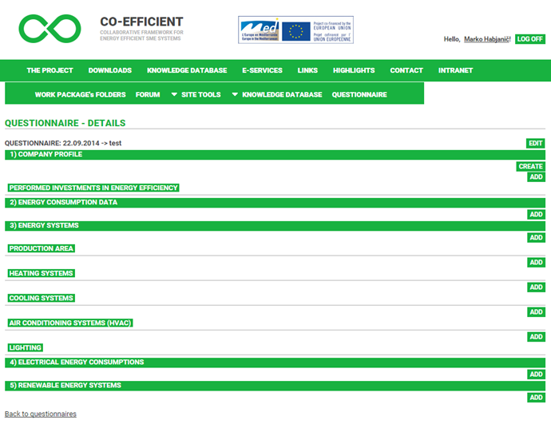
Analitički alat

Slide 11
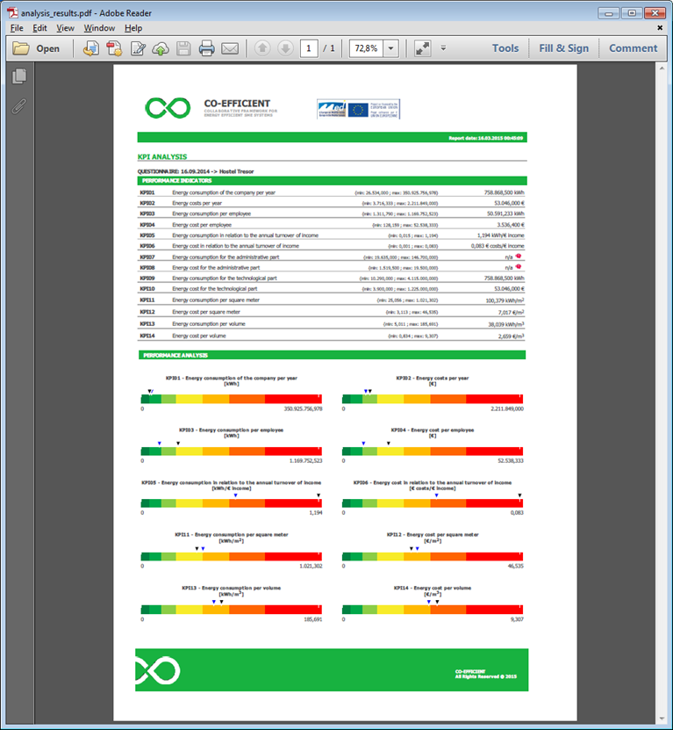
Nakon unosa podataka sustav daje grafički prikaz energetske učinkovitost tvrtke i nudi rješenje i primjere dobre prakse koji su slični vašim rezultatima ili koji bi mogli unaprijedili vaše poslovanje

Slide 12
Kako koristiti Analitički alat?
Popuniti tražene podatke iz upitnika
Unijeti podatke u sustav (uz pomoć Centra za poduzetništvo)
Alat generira podatke i daje grafički prikaz stanja Vaše tvrkte
NAPOMENA:
Korištenje alata je besplatno za MSP.

Slide 13
Hvala na pažnji
Tomislav Barbarić
tomislav.barbaric@czposijek.hr
www.czposijek.hr

